Slide 1
Multiopen AI: Assistente Local Multimodal
Bernardo Vian Leite
Deep Learning – 2026
Repositório: https://github.com/Bebelon2000/1709194_dl_2025_26

Slide 2
Agenda da Apresentação
1. Visão Global do Multiopen AI
2. Explicação de cada Skills
3. Demonstração de Resultados
4.Experiência do Utilizador
5. Conclusão e Trabalhos Futuros

Slide 3
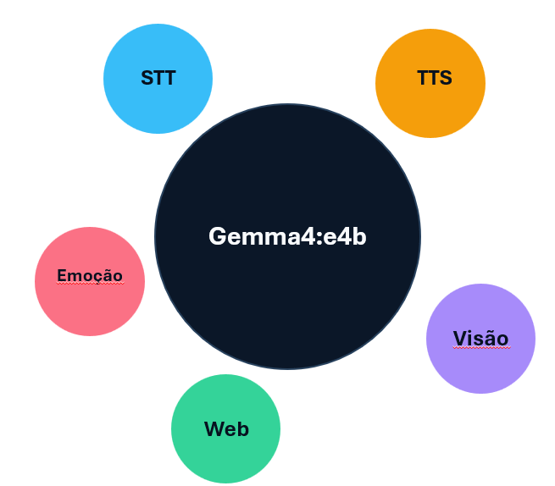
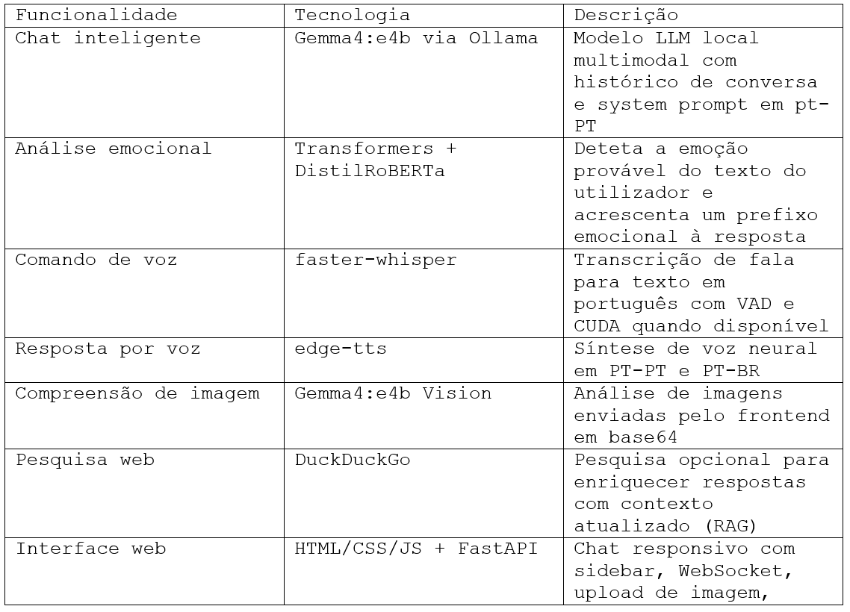
Visão Global: O que é o Multiopen AI?
O Multiopen AI é um assistente virtual construído para ser totalmente autónomo, rodando localmente no computador.
Multimodalidade Real: Consegue ver imagens, ouvir a nossa voz, falar connosco e interpretar raciocínios complexos.
Inteligência Emocional: Não responde apenas ao texto bruto; compreende a emoção subjacente do utilizador, permitindo respostas com mais empatia.
Autonomia e Pesquisa: Capacidade de procurar na internet de forma independente para atualizar o seu próprio conhecimento em tempo real.

Slide 4
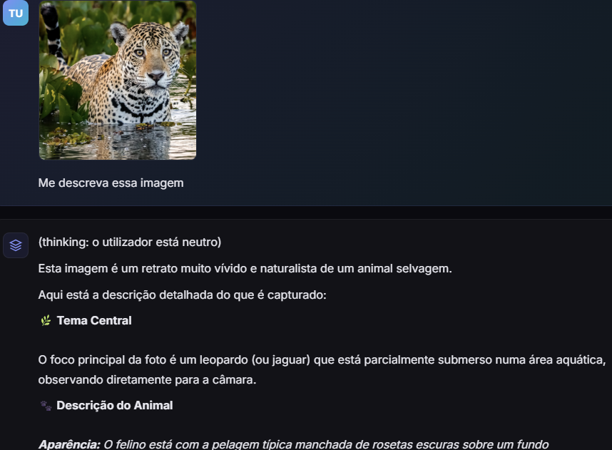
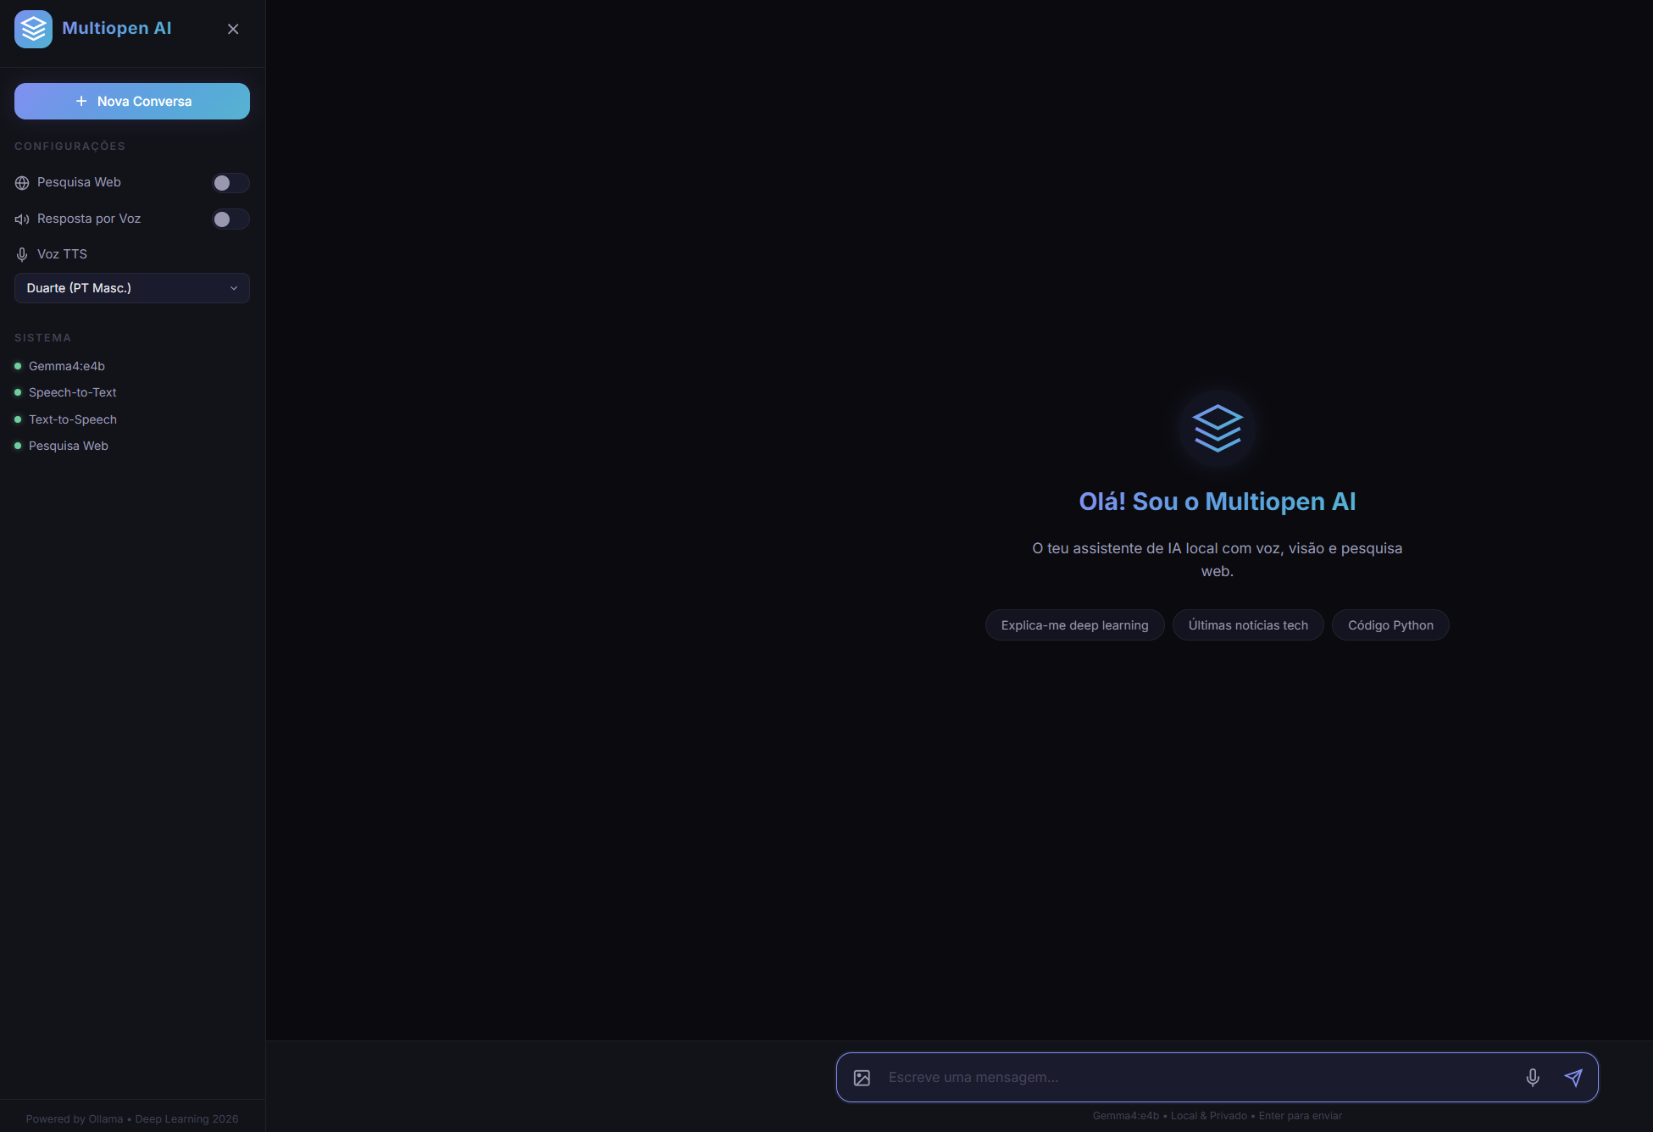
Experimentação e Interação
Regras: Implementação de regras de ativação e 10 regras de conversação para manter o modelo alinhado
Respostas Humanizadas: O sistema responde em tempo real (streaming), gerando a resposta progressivamente.
Pensamento Rápido: Enquanto formula a resposta, o sistema deduz a emoção do utilizador numa fração de segundos, operando várias IAs em simultâneo.
Interação Hands-Free: Podemos falar naturalmente para o microfone e ouvir as respostas com vozes neurais extremamente realistas.

Slide 5
Conclusão e Trabalho Futuro
Conclusão: Demonstrou-se que é possível ter um ecossistema de IA altamente avançado e empático a correr de forma privada num computador pessoal.
Trabalhos Futuros:
Memória a Longo Prazo: Fazer com que o assistente se lembre de conversas passadas (dias ou semanas atrás).
Reconhecimento de Tom de Voz: Expandir a análise emocional para captar a entoação do utilizador através do áudio, não apenas do texto.
Domótica: Integrar o assistente com dispositivos Smart Home para agir sobre o mundo físico (luzes, alarmes, etc.).

